Slide 1
Un viaggio insieme!
Livello: B2
Obiettivi comunicativi: esprimere le proprie preferenze e i propri gusti
sui viaggi, discutere con qualcuno per concordare un’attività comune
Obiettivi linguistici: lessico delle vacanze e dei mezzi di trasporto;
indicativo futuro e condizionale presente; verbi modali
Partecipanti: intera classe
Durata: 60 minuti
Materiale: 1 memory fotografico per ogni gruppo, 12 schede da appendere nella classe per la fase motivazionale; 1 scheda con la descrizione di una situazione per ogni gruppo, 1 profilo per ogni studente per l’attività di assunzione di ruolo

Slide 2
Indicazioni per l’insegnante
Prima parte: fase motivazionale
Appendere nelle pareti dell’aula 12 cartelli indicanti altrettante tipologie di viaggio.
Invitare gli studenti a leggere i cartelli per prendere visione delle categorie considerate.
Informarli che ci sono due categorie in più rispetto a quelle presenti nel gioco successivo.
Dividere la classe in gruppi da 4 a 6 studenti.
Dare un memory fotografico con 20 foto diverse di viaggi ad ogni gruppo.
All’inizio del gioco le caselle sono coperte.
A turno, ogni gruppo sceglie una casella identificata da un numero, la scopre per vedere la
foto, poi ne sceglie una seconda. Gli altri gruppi scoprono le stesse caselle indicate e poi le
ricoprono se non è stato trovato l’abbinamento giusto oppure le eliminano quando è stata
Individuata correttamente la coppia di immagini.
Il gioco funziona come un memory, con la differenza che l’obiettivo non è trovare due foto
identiche ma due foto che rappresentano lo stesso «tipo» di viaggio.
Quando una squadra trova la coppia corretta di foto, identificata dalla stessa lettera, la
toglie dal memory e la tiene da parte.
Formate tutte le coppie, le squadre dovranno cercare nell’aula il cartello con la dicitura giusta
per ogni coppia di foto indovinata.
L’insegnante controlla che gli abbinamenti siano corretti.
Vince la squadra che ha trovato più coppie ed è stata in grado di trovare le categorie giuste.

Slide 3
SECONDA PARTE GIOCO DI RUOLO
Dividere la classe in gruppi composti dal numero di studenti previsto dalle situazioni.
Dare ad ogni gruppo la situazione di partenza e un profilo per ogni studente.
Dare 5 minuti di tempo perché ogni studente possa leggere il suo profilo.
Un gruppo ha dieci minuti a disposizione per accordarsi sul viaggio da fare insieme.

Slide 4
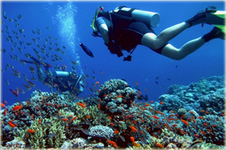
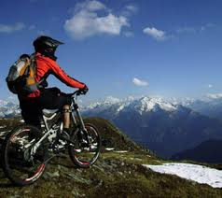
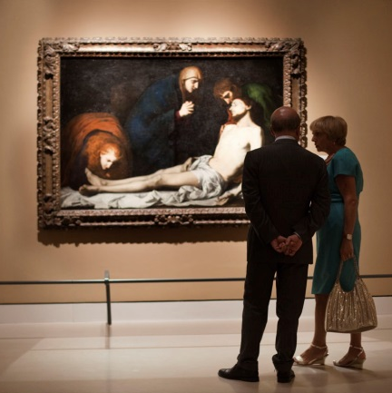
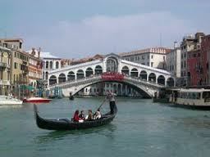
20 immagini da ritagliare per fare 1 memory (uno per squadra)
Numerare il retro delle immagini con numeri da 1 a 20.
A
A
B
B
C
C
D
D

Slide 5
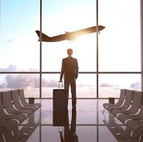
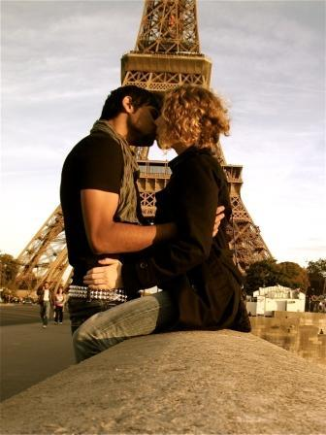
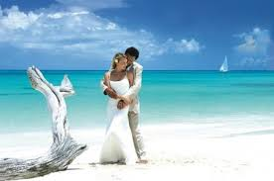
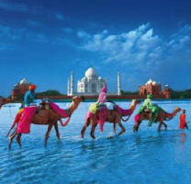
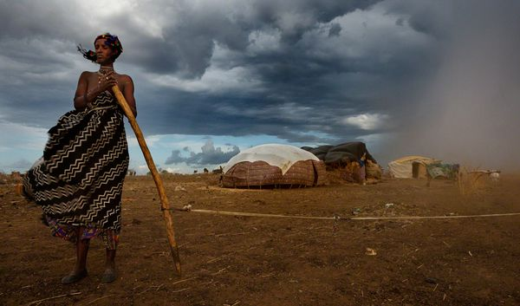
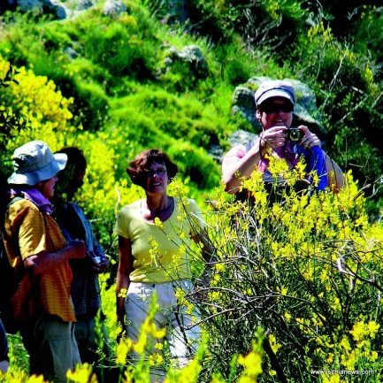
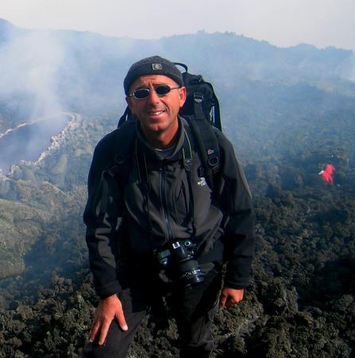
E
E
F
F
G
G
H
H

Slide 6
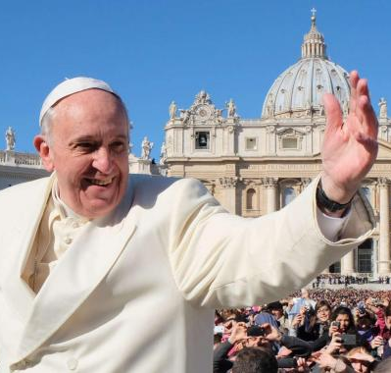
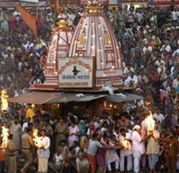
I
I
L
L

Slide 7
12 categorie di viaggio da appendere nella classe
(10 sono quelle corrispondenti alle immagini del memory, 2 sono false)
Viaggio culturale
Viaggio di nozze
Viaggio al mare
Viaggio religioso

Slide 8
Crociera
Viaggio nei libri
Viaggio sportivo
Viaggio esotico

Slide 9
Viaggio enogastronomico
Viaggio naturalistico
Viaggio nel tempo
Viaggio di lavoro

Slide 10
Viaggio sportivo

Slide 11
Viaggio al mare

Slide 12
Viaggio enogastronomico

Slide 13
Viaggio culturale

Slide 14
Viaggio di lavoro

Slide 15
Viaggio di nozze

Slide 16
Viaggio esotico

Slide 17
Viaggio naturalistico

Slide 18
Viaggio nei libri

Slide 19
Viaggio religioso

Slide 20
Situazione n. 1:
Le vacanze estive sono vicine e dovete decidere con la vostra famiglia dove le trascorrerete insieme. (6 personaggi)
Cercate di accordarvi per un unico viaggio ma se proprio non ci riuscite, potete organizzare due viaggi distinti.
Matilde Rinaldi (madre - età 49)
Vuoi andare in Marocco per visitare le sue bellezze ma non ti piace viaggiare in aereo.
Per te autobus e treno sono i modi migliori per muoversi, perché così si possono vedere posti e si può conoscere gente interessante durante il tragitto. Non hai mai preso l’aereo, ma secondo te volare è troppo pericoloso. L’idea di tua figlia Silvia di andare in nave non ti dispiace del tutto, ma forse così il viaggio sarà troppo lungo e… se il mare è agitato? Ti piacciono i viaggi tranquilli, dove tutto è organizzato.
Guido Rinaldi (padre - età 52)
Sei un uomo d’affari e trovi interessante l’idea di andare in Marocco. Lì hai dei contatti e devi incontrare delle persone per il tuo lavoro. Non sei d’accordo con tua moglie Matilde, per te l’aereo non è per niente pericoloso, anzi è uno dei mezzi più sicuri. Chiaramente potresti impiegare il tempo libero nella visita della città , ma tua moglie non approva il tuo piano perché sa come andrà a finire: gli affari prima di tutto.
Silvia Rinaldi (figlia - età 17)
Sei una ragazza a cui piace molto il viaggio culturale e hai saputo che a Treviso hanno appena inaugurato una bellissima mostra sugli Impressionisti. Una volta lì potresti immergerti nella natura, la tua passione, e magari partecipare a qualche campo-lavoro in tema di ecologia. Cerchi di convincere qualcuno a venire con te.

Slide 21
Paolo Rinaldi (figlio - età 15)
Vuoi andare all’estero con i tuoi compagni di scuola per un soggiorno linguistico in Inghilterra.
I tuoi non sono d’accordo perché dicono che costa troppo e che sei ancora piccolo.
Cerchi di ricordare ai tuoi genitori che hai già 15 anni e tanta voglia di stare con gli amici.
Se non ti permetteranno di partire, allora rimarrai a casa e il tuo viaggio lo farai virtualmente, davanti al computer.
Bianca Rinaldi (nonna - età 75)
Vivi con tuo figlio e la sua famiglia. Ti senti troppo vecchia per affrontare un viaggio avventuroso all’estero. Secondo te i tuoi nipoti sono tutti molto giovani e comunque non abbastanza adulti per esprimere la loro opinione. Invece dovrebbero ascoltare i loro genitori.
E’ l’anno del giubileo e ti farebbe molto piacere andare a Roma. Potresti partecipare alle manifestazioni religiose e anche visitare la città che è bellissima . In questo modo poi, alla tua età non saresti costretta a mangiare cibi esotici. Non vuoi andarci da sola perché sei troppo anziana e sei più tranquilla se con te c’è qualcuno.
Lucilla Renzi (sorella di Matilde - età 43)
Nubile e pittrice, sei ospite di tua sorella per qualche mese e hai una gran voglia di divertirti.
Il Marocco è così pieno di storia, di romanticismo… L’idea della nave, della crociera ti affascina, chissà quanti begli ufficiali! Potresti veramente fare degli incontri umani molto interessanti.
Non vorresti che la suocera di tua sorella venisse perché ti criticherebbe, dato che tu sei così esuberante, giovanile e anticonformista.

Slide 22
Situazione n. 2:
Siete un gruppo di amici e volete scegliere dove andare in vacanza insieme durante l’estate.
(5 personaggi)
Francesco (21 anni)
Vorresti andare con i tuoi amici in Grecia o anche in Spagna e, una volta lì, ti piacerebbe girare con mezzi di fortuna, magari fermandosi a dormire in tenda sulla spiaggia. Per te è molto importante spendere poco perché non hai molti soldi a disposizione. Pensi che siete giovani e non è importante avere tante comodità per stare bene e per divertirsi un sacco.
Riccardo (20 anni)
Con Francesco hai già fatto i piani per partire insieme e hai anche già comperato il necessario per il campeggio. Sai di altri ragazzi che hanno fatto questo viaggio l’anno scorso e si sono divertiti un mondo. Il problema è che non siete sicuri se le ragazze del vostro gruppo sono disposte a rinunciare come voi a tutte le comodità. Per questo tu e Francesco cercate di convincerle che la vostra idea di vacanza è la migliore del mondo.
Patrizia (20 anni)
Per te andare dove i tuoi amici Francesco e Riccardo decidono, va bene. Cerchi di convincere tua sorella Silvia a unirsi al gruppo, così sarebbe più divertente ma Silvia è molto interessata a partire con la famiglia che andrà a Parigi. Quindi è lei che cerchi di convincere che un’avventura con gli amici è meglio che passare le giornate a visitare musei con mamma, babbo e fratellino.

Slide 23
Silvia (18 anni)
Quest’anno sei veramente indecisa riguardo alle vacanze…Da una parte c’è la proposta veramente interessante dei tuoi genitori che andranno a visitare Parigi, una città che sogni di vedere da sempre; oltretutto i tuoi ti pagherebbero la vacanza! Dall’altra c’è tua sorella maggiore, Patrizia, che insiste per partire con amici comuni. Lì la meta non sarebbe così interessante come Parigi e la vacanza la dovresti pagare tu ma a Parigi non ci sarebbero i tuoi amici, specialmente la tua grande amica Giulia.
Giulia (18 anni)
Sei l’amica del cuore di Silvia e sei veramente entusiasta di partire tutti insieme per fare una bella vacanza. L’idea di Francesco e Riccardo non ti dispiace ma ti spaventano un po’ le condizioni del viaggio. Sei abituata a viaggiare in modo piuttosto comodo, e non hai mai fatto l’esperienza di dormire in una tenda. Ti piacerebbe più andare in Spagna perché in Grecia ci sei già stata 3 anni fa con la famiglia ma su questo punto puoi adattarti. Cerchi invece di convincere tutti a dormire non in tenda ma piuttosto in bungalow.

Slide 24
Situazione n. 3:
La vostra classe deve decidere la meta per il suo prossimo viaggio di istruzione di una settimana che si farà nel mese di aprile. Siete stati delegati dai vostri compagni a scegliere per l’intero gruppo classe.
(4 personaggi)
Cesare
Tu rappresenti 6 tuoi compagni di classe: per loro la meta ideale è l’Inghilterra. Tu naturalmente sei d’accordo, posti interessanti, belle città, molta vita per i giovani. Per quanto riguarda la lingua, niente problemi, l’inglese lo studiate da una vita e sarà una bella occasione per mettervi alla prova. Unico problema, i costi non proprio bassi.
Alessandra
Ci sono 5 ragazze della tua classe che sono d’accordo con te per partire per la Sicilia. Certo, si rimane in Italia, ma quanto deve essere bella la Sicilia a fine aprile! Di sicuro ci sarà il sole, probabilmente si potrà già fare il bagno al mare…Poi l’isola è ricchissima di storia e di cose Interessanti da vedere. Infine, vogliamo mettere come si mangia in Italia?
Fabio
Non ci sono molti tuoi compagni di classe che condividono la tua idea, partire per Madrid (solo 2) ma tu sei sicuro che non sanno che cose interessanti la città offre: bellissimi musei d’arte, molta vita, tanti giovani, buona cucina e di certo, anche tanto divertimento. Ti hanno detto che i prezzi non sono poi così alti (di sicuro, più bassi delle proposte di certi tuoi compagni…) e cerchi di convincere gli altri che la tua meta può mettere d’accordo le esigenze di tante persone.
Giovanna
Tu rappresenti il numero più alto di compagni di classe: vorreste andare ad Amsterdam e siete in 10. Quello che sperate di trovare in questa capitale è tanto divertimento e tanta bella vita, non siete particolarmente interessati a fare un viaggio culturale. Ci sono però delle difficoltà: anche in questo caso i costi e forse ci potrebbero essere delle famiglie non troppo d’accordo a farvi partecipare ad un viaggio di istruzione come questo. Cerchi di convincere gli altri che è la soluzione migliore perché tante persone la preferiscono. E i genitori si possono sempre convincere…

